Slide 1
ПИТАНИЕ ДЕТЕЙ ШКОЛЬНОГО ВОЗРАСТА

Slide 2
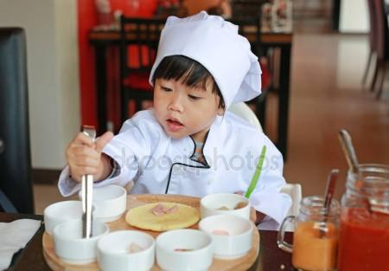
Питание дошкольников
Питание детей 3-7 лет должно быть организовано таким образом, чтобы обеспечить нормальный рост и развитие детского организма, подготовить мышцы, кости и мозг к резкому возрастанию умственных и физических нагрузок и изменению режима, связанному с началом учебы в школе.

Slide 3
Для этого важно соблюдать несколько основных принципов питания:
Адекватная энергетическая ценность рациона, соответствующая энергозатратам ребенка.
Сбалансированность рациона по всем заменимым и незаменимым пищевым факторам.
Максимальное разнообразие рациона, являющееся основным условием обеспечения его сбалансированности.
Оптимальный режим питания.
Адекватная технологическая и кулинарная обработка продуктов и блюд, обеспечивающая их высокие вкусовые достоинства и сохранность исходной пищевой ценности.
Учет индивидуальных особенностей детей.
Обеспечение безопасности питания, включая соблюдение всех санитарных требований к состоянию пищеблока, поставляемым продуктам питания, их транспортировке, хранению, приготовлению и раздаче блюд.

Slide 4
Энергетическая "емкость" пищи измеряется в калориях. Но ценность детской пищи заключается не только в количестве калорий, необходимо также, чтобы она содержала в себе все те вещества, из которых состоит человеческий организм. Белки, жиры, углеводы, витамины, минеральные вещества и вода - вот тот строительный материал, который нужен растущему организму ребенка каждый день
3 года 4 - 6 лет 7 лет
Энергия, ккал 1540 1970 2350
Белки, г 53 68 77
Жиры, г 53 68 79
Углеводы, г 212 272 335

Slide 5
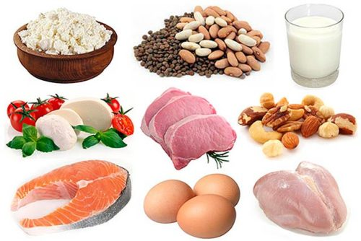
Белки
Источниками белка являются мясо, рыба, молоко и молочные продукты, яйца (животные белки), а также хлеб, крупы, бобовые и овощи (растительные белки). Недостаток в рационе ребенка белков не только замедляет нормальный рост и развитие, но снижает устойчивость к воздействию инфекций и других неблагоприятных внешних факторов. Поэтому белки должны постоянно включаться в рацион дошкольников и школьников.
Для того, чтобы белки хорошо усваивались и наиболее полно использовались клетками и тканями организма, необходимо не только достаточное количество белков, но и правильное соотношение их с количеством углеводов и жиров. Наиболее благоприятным сочетанием является 1 г белка на 1 г жира и 4 г углеводов.

Slide 6
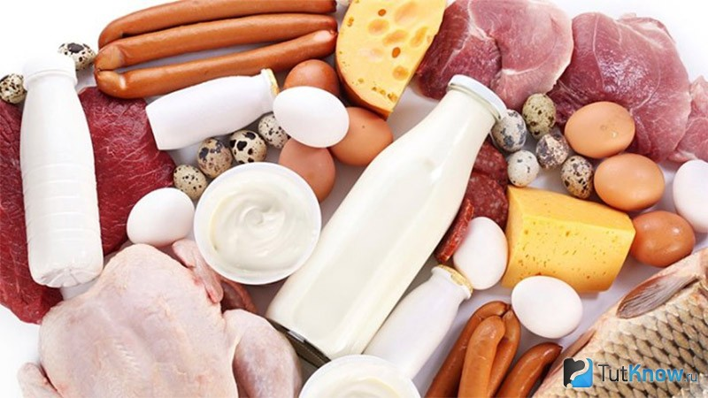
Жиры
Источники жиров - это масло сливочное и растительное, сливки, молоко, молочные продукты (сметана, творог, сыр), а также мясо, рыба и др. Повышенное потребление продуктов с высоким содержанием жиров нежелательно.

Slide 7
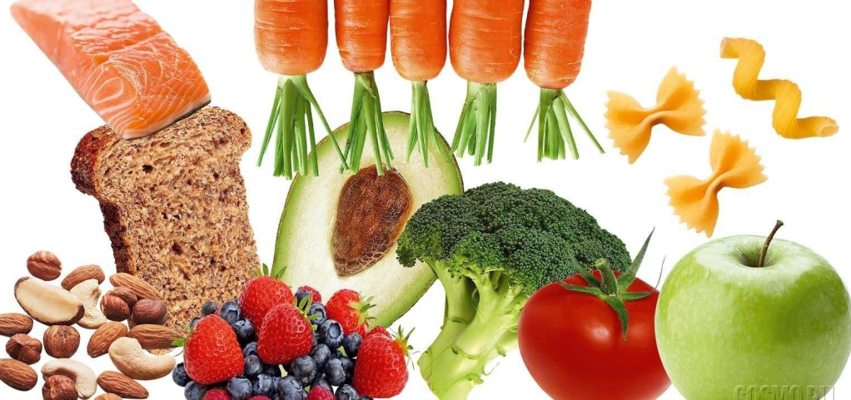
Углеводы
Источники углеводов - это сахар, все сладкое, в том числе фрукты, кондитерские изделия, далее - овощи, хлеб, крупы, молочный сахар, содержащийся в молоке. Роль углеводов особенно важна из-за большой подвижности и физической активности детей. Большая работа мышц требует больших энергетических затрат, богатой углеводами пищи.

Slide 8
Минеральные соли и микроэлементы
Минеральные соли и микроэлементы являются строительным материалом для органов, тканей, клеток и их компонентов. Обеспечить их поступление в организм особенно важно в период активного роста и развития ребенка.
Минеральные соли играют важную роль в обмене воды в организме, регуляции активности многих ферментов. Минеральные вещества делят на две группы в зависимости от содержания в организме: макроэлементы или минеральные соли (натрий, калий, кальций, фосфор, магний, хлориды, сульфаты и др.) и микроэлементы (железо, медь, цинк, хром, марганец, йод, фтор, селен и др.). Содержание макроэлементов в организме может составлять до 1 кг. Микроэлементы не превышают десятков или сотен миллиграммов.
В приведенной ниже таблице указаны основные, наиболее важные для детского организма вещества и их суточная норма для детей 3 (первая цифра) и 7 лет (вторая цифра).

Slide 9
Таблица среднесуточной нормы физиологической потребности организма в основных микро- и макроэлементах
Название | Функция | Источник (продукты, содержащие элемент) | Суточная норма для детей 3-7 лет
Кальций | Формирование костей и зубов, системы свертывания крови, процессы мышечного сокращения и нервного возбуждения. Нормальная работа сердца. | Молоко, кефир, ряженка, йогурт, сыр, творог. | 800-1100 мг
Фосфор | Участвует в построении костной ткани, процессах хранения и передачи наследственной информации, превращения энергии пищевых веществ в энергию химических связей в организме. Поддерживает кислотно-основное равновесие в крови. | Рыба, мясо, сыр, творог, крупы, зернобобовые. | 800-1650 мг
Магний | Синтез белка, нуклеиновых кислот, регуляция энергетического и углеводно-фосфорного обмена. | Гречневая, овсяная крупа, пшено, зеленый горошек, морковь, свекла, салат, петрушка. | 150-250 мг
Натрий и Калий | Создают условия для возникновения и проведения нервного импульса, мышечных сокращений и других физиологических процессов в клетке. | Поваренная соль - натрий. Мясо, рыба, крупа, картофель, изюм, какао, шоколад - калий. | Точно не установлена
Железо | Составная часть гемоглобина, перенос кислорода кровью. | Мясо, рыба, яйца, печень, почки, зернобобовые, пшено, гречка, толокно. Айва, инжир, кизил, персики, черника, шиповник, яблоки. | 10-12 мг
Медь | Необходима для нормального кроветворения и метаболизма белков соединительной ткани. | Говяжья печень, морепродукты, бобовые, гречневая и овсяная крупа, макароны. | 1 - 2 мг
Йод | Участвует в построении гормона щитовидной железы, обеспечивает физическое и психическое развитие, регулирует состояние центральной нервной системы, сердечно-сосудистой системы и печени. | Морепродукты (морская рыба, морская капуста, морские водоросли), йодированная соль. | 0,06 - 0,10 мг
Цинк | Необходим для нормального роста, развития и полового созревания. Поддержание нормального иммунитета, чувства вкуса и обоняния, заживление ран, усвоение витамина А. | Мясо, ряба, яйца, сыр, гречневая и овсяная крупа. | 5-10 мг

Slide 10
Витамины
Для правильного роста и развития ребенку необходима пища, богатая витаминами. Витамины - это органические вещества с высокой биологической активностью Они не синтезируются организмом человека или синтезируются в недостаточном количестве, поэтому должны поступать в организм с пищей. Витамины относятся к незаменимым факторам питания. Содержание витаминов в продуктах гораздо ниже, чем белков, жиров и углеводов, потому постоянный контроль над достаточным содержанием каждого витамина в повседневном рационе ребенка необходим.
В отличие от белков, жиров и углеводов, витамины не могут служить строительным материалом для обновления и образования тканей и органов человеческого тела, не могут служить источником энергии. Но они являются эффективными природными регуляторами физиологических и биохимических процессов, обеспечивающих протекание большинства жизненно важных функций организма, работы его органов и систем.
В приведенной ниже таблице указаны основные, наиболее важные для детского организма витамины и их суточная норма для детей 3 (первая цифра) и 7 лет (вторая цифра).

Slide 11
Таблица среднесуточной нормы физиологической потребности организма в основных витаминах
Название | Функция | Продукты, содержащие витамин | Суточная норма для детей 3-7 лет
Витамины группы В
В1 | Необходим для нормального функционирования нервной системы, сердечной и скелетных мышц, органов желудочно-кишечного тракта. Участвует в углеводном обмене. | Хлеб из муки грубого помола, крупы, зернобобовые (горох, фасоль, соя), печень и другие субпродукты, дрожжи, мясо (свинина, телятина). | 0,8 - 1,0 мг
В2 | Поддерживает нормальные свойства кожи, слизистых оболочек, нормальное зрение и кроветворение. | Молоко и молочные продукты (сыр, творог), яйца, мясо (говядина, телятина, птица, печень), крупы, хлеб. | 0,9 - 1,2 мг
В6 | Поддерживает нормальные свойства кожи, работу нервной системы, кроветворение. | Пшеничная мука, пшено, печень, мясо, рыба, картофель, морковь, капуста. | 0,9 - 1,3 мг
В12 | Поддерживает кроветворение и нормальную работу нервной системы. | Мясо, рыба, субпродукты, яичный желток, продукты моря, сыр. | 1 - 1,5 мкг
РР (ниацин) | Функционирование нервной, пищеварительной систем, поддержание нормальных свойств кожи. | Гречневая, рисовая крупа, мука грубого помола, бобовые, мясо, печень, почки, рыба, сушеные грибы. | 10-13 мг
Фолиевая кислота | Кроветворение, рост и развитие организма, синтез белка и нуклеиновых кислот, предотвращение ожирения печени. | Мука грубого помола, гречневая и овсяная крупа, пшено, фасоль, цветная капуста, зеленый лук, печень, творог, сыр. | 100-200 мкг
С | Регенерация и заживление тканей, поддержание устойчивости к инфекциям и действию ядов. Кроветворение, проницаемость кровеносных сосудов. | Плоды и овощи: шиповник, черная смородина, сладкий перец, укроп, петрушка, картофель, капуста, цветная капуста, рябина, яблоки, цитрусовые. | 45-60 мг
А (ретинол, ретиналь, ретиное-вая кислота) | Необходим для нормального роста, развития клеток, тканей и органов, нормальной зрительной и половой функции, обеспечение нормальных свойств кожи. | Печень морских животных и рыб, печень, сливочное масло, сливки, сметана, сыр, творог, яйца, морковь, томаты, абрикосы, зеленый лук, салат, шпинат. | 450-500 мкг
D | Участвует в процессах обмена кальция и фосфора, ускоряет процесс всасывания кальция, увеличивает его концентрацию в крови, обеспечивает отложение в костях. | Сливочное масло, куриные яйца, печень, жир из печени рыб и морских животных. | 10-2,5 мкг
Е | Антиоксидант, поддерживает работу клеток и субклеточных структур. | Подсолнечное, кукурузное, соевое масло, крупы, яйца. | 5-10 мг

Slide 12
Рацион
В соответствии с перечисленными принципами организации питания, рацион ребенка должен включать все основные группы продуктов.
Из мяса предпочтительнее использовать нежирную говядину или телятину, курицу или индейку. Менее полезны колбасы, сосиски и сардельки. Субпродукты служат источником белка, железа, ряда витаминов и могут использоваться в питании детей.
Рекомендуемые сорта рыбы: треска, минтай, хек, судак и другие нежирные сорта. Соленые рыбные деликатесы и консервы могут оказать раздражающее действие на слизистую желудка и кишечника, особенно в дошкольном возрасте. Их рекомендуется включать в рацион лишь изредка.
Особое место в детском питании занимают молоко и молочные продукты. Это не только источник легкоусвояемого кальция и витамина В2. Именно в молоке необходимые для развития и роста детского организма кальций и фосфор содержатся в идеальной пропорции 2:1, что позволяет этим элементам хорошо усваиваться.
Фрукты, овощи, плодоовощные соки содержат углеводы (сахара), некоторые витамины, микроэлементы, а также такие полезные вещества как пектин, клетчатка, пищевые волокна и другие. Эти продукты улучшают работу органов пищеварения, предотвращают возникновение запоров.
Необходимы хлеб, макароны, крупы, растительные и животные жиры, особенно гречневая и овсяная крупы. Растительное масло как приправа к салатам позволяет усваиваться многим полезным веществам, содержащимся в овощах.
Однако правильного подбора продуктов недостаточно. Учитывая незрелость пищеварительных органов ребенка, продукты нуждаются в щадящей кулинарной обработке. Кроме того, необходимо стремиться к тому, чтобы готовое блюдо было красивым, вкусным и ароматным.

Slide 13
Организация питания. Режим. Примерное меню
Важным условием является строгий режим питания, который предусматривает не менее 4 приемов пищи. Причем 3 из них должны обязательно включать горячее блюдо. При этом на долю завтрака приходится приблизительно 25% суточной калорийности, на долю обеда 40%, полдника - 15%, ужина - 20%.
Чтобы обеспечить разнообразие блюд и правильное их чередование, меню желательно составлять сразу на несколько дней вперед, еще лучше - на целую неделю. Если молоко и молочные продукты должны входить в рацион питания ребенка ежедневно, то на завтрак, обед и ужин первые и вторые блюда желательно повторять не чаще, чем через 2-3 дня. Это также позволяет поддержать у дошкольника хороший аппетит. Следует избегать одностороннего питания - преимущественно мучного и молочного: у ребенка может возникнуть витаминная недостаточность даже в летне-осенний период.

Slide 14
Ориентировочно в сутки ребенок 4-6 лет должен получать следующие продукты:
молоко (с учетом идущего на приготовление блюд) и кисломолочные продукты - 600 мл,
творог - 50 г,
сметана - 10 г,
твердый сыр - 10 г,
масло сливочное - 20 - 30 г (в каши и на бутерброды),
обязательно растительное масло - 10 г (лучше в салаты, винегреты),
мясо - 120-140 г,
рыба - 80-100 г,
яйцо - 1/2-1 шт.,
сахар (с учетом кондитерских изделий) - 60-70 г,
пшеничный хлеб - 80-100 г,
ржаной хлеб - 40-60 г, крупы, макаронные изделия - 60 г,
картофель - 150-200 г,
различные овощи -300 г,
фрукты и ягоды - 200 г.

Slide 15
Полдник и ужин должны быть легкими. Это могут быть овощные, фруктовые, молочные, крупяные блюда. Но если у ребенка снижен аппетит, можно увеличить во время ужина не количество конкретного блюда, а его калорийность: пусть ужин будет более плотным, чем обед. Таким образом можно помочь развивающемуся организму справиться с возрастающими энергозатратами.
На завтрак хорош горячий напиток (кипяченое молоко, чай), которому предшествует любое горячее блюдо (например, омлет), не очень объемное и не требующее длительного времени на приготовление.

Slide 16
Во время обеда обязательно накормить ребенка супом или борщом. Ведь первые блюда на основе овощных или мясных бульонов являются сильными стимуляторами работы рецепторов желудка. Это способствует повышению аппетита и улучшению процесса пищеварения.
Детям очень полезны свежие овощи, фрукты, ягоды. Дошкольник может потреблять их сырыми или в виде приготовленных на их основе блюд. Салаты лучше предложить перед первыми и вторыми блюдами, так как они способствуют интенсивной выработке пищеварительных соков и улучшают аппетит. Если вы дадите салат и на завтрак, и на обед, и на ужин (пусть даже понемногу), будет особенно хорошо. Свежие фрукты идеально подходят для полдника. А вот в промежутках между едой их лучше ребенку не предлагать, особенно сладкие.
Яйца полезены для дошколят. Ведь в них содержится много витаминов A и D, фосфора, кальция, железа. В сыром виде давать яйца не следует, поскольку существует вероятность заражения сальмонеллезом.
У шестилетнего ребенка электролитный обмен еще неустойчив, поэтому излишнее поступление воды в его организм может создать дополнительную нагрузку на сердце и почки. Суточная потребность дошкольника в воде составляет в среднем 60 мл на 1 кг веса. Некоторые дети в жаркие летние дни очень много пьют. Но чтобы утолить жажду, не обязательно употреблять много жидкости. Важно научить малыша пить понемногу и маленькими глоточками. Можно просто ограничиться полосканием рта холодной водой.
Пищу дошкольникам уже не нужно готовить на пару и сильно измельчать. Можно готовить жареные блюда, хотя особенно увлекаться этим не следует, так как есть с опасность возникновения при обжаривании продуктов окисления жиров, которые раздражают слизистые, вызывают изжогу и боль в животе. Поэтому лучше всего тушить и запекать блюда в духовом шкафу.

Slide 17
Не рекомендуется!
Некоторые продукты крайне нежелательны в рационе дошкольника. Не рекомендуются: копченые колбасы, консервы, жирные сорта мяса, некоторые специи: перец, горчица и другие острые приправы. Для улучшения вкусовых качеств лучше положить в пищу петрушку, укроп, сельдерей, зеленый или репчатый лук, чеснок. Последние, кроме того, обладают и способностью сдерживать рост болезнетворных микробов. Вкус пищи можно значительно улучшить, если использовать некоторые кислые соки (лимонный, клюквенный), а также сухофрукты.

Slide 18
День недели | Завтрак | Обед | Полдник | Ужин
Понедельник | Каша гречневая с молоком Кофейный напиток с молоком Хлеб с маслом и сыром | Салат Щи со сметаной Тефтели с макаронами Компот из сухофруктов Хлеб | Кефир Печенье Яблоко | Морковно-яблочная запеканка Чай с молоком Хлеб
Вторник | Сельдь с рубленым яйцом Пюре картофельное Кофейный напиток с молоком Хлеб с маслом | Салат витаминный Суп овощной Жаркое по-домашнему Кисель из яблок Хлеб | Молоко Сухарики Яблоко | Творожная запеканка Чай с молоком Хлеб
Среда | Каша рисовая молочная Кофейный напиток с молоком Хлеб с маслом и сыром | Салат свекольно-яблочный Суп крестьянский Котлета мясная Пюре картофельное Кисель молочный | Йогурт Печенье Яблоко | Омлет Капуста тушеная Чай Хлеб
Четверг | Макароны с тертым сыром Кофейный напиток с молоком Хлеб с маслом | Салат из зеленого горошка Свекольник Гуляш с гречневой кашей Компот из сухофруктов | Чай Ватрушка с творогом Яблоко | Рагу овощное Яйцо вареное Молоко Хлеб
Пятница | Каша геркулесовая молочная Яйцо вареное Кофейный напиток с молоком Хлеб с маслом | Салат морковно-яблочный Борщ со сметаной Биточки рыбные Картофель отварной Кисель | Ряженка Печенье Фрукты | Сырники творожные со сметаной Чай с молоком Хлеб
Суббота | Вареники ленивые со сметаной Кофейный напиток с молоком Хлеб с маслом | Салат капустно-яблочный Рассольник Плов Кисель из фруктов | Кефир Сухарики Фрукты | Оладьи (блинчики) с вареньем Молоко
Воскресенье | Рыба по-польски Картофель отварной Кофейный напиток с молоком Хлеб с маслом | Салат из моркови Куриный бульон с гренками Курица отварная с рисом и тушеной свеклой Отвар шиповника Хлеб | Молоко Булочка домашняя Яблоко | Запеканка овощная Чай с молоком Хлеб

Slide 19
Здоровое питание и детский сад
Большинство дошкольников посещают детский сад, где получают четыре раза в день необходимое по возрасту питание. Поэтому домашний рацион должен дополнять, а не заменять рацион детского сада. С этой целью в каждой группе воспитатели вывешивают ежедневное меню, чтобы родители могли с ним ознакомиться. Поэтому дома важно дать малышу дома именно те продукты и блюда, которые он недополучил днем.
Завтрак до детского сада лучше исключить, иначе ребенок будет плохо завтракать в группе. В крайнем случае можно напоить его кефиром или дать яблоко. В выходные и праздничные дни лучше придерживаться меню детского сада, используя наши рекомендации.

Slide 20
СПАСИБО ЗА ВНИМАНИЕ!

